Slide 1
Разработка программного обеспечения для автоматизированного проведения экспериментов по изучению механизмов генерации синглетного кислорода
Студент: Климов Богдан Алексеевич, гр. 22357
Научный руководитель: к.ф.-м.н., Ершов Кирилл Сергеевич
Место прохождения практики: ИХКГ СО РАН, гр. МФД

Slide 2
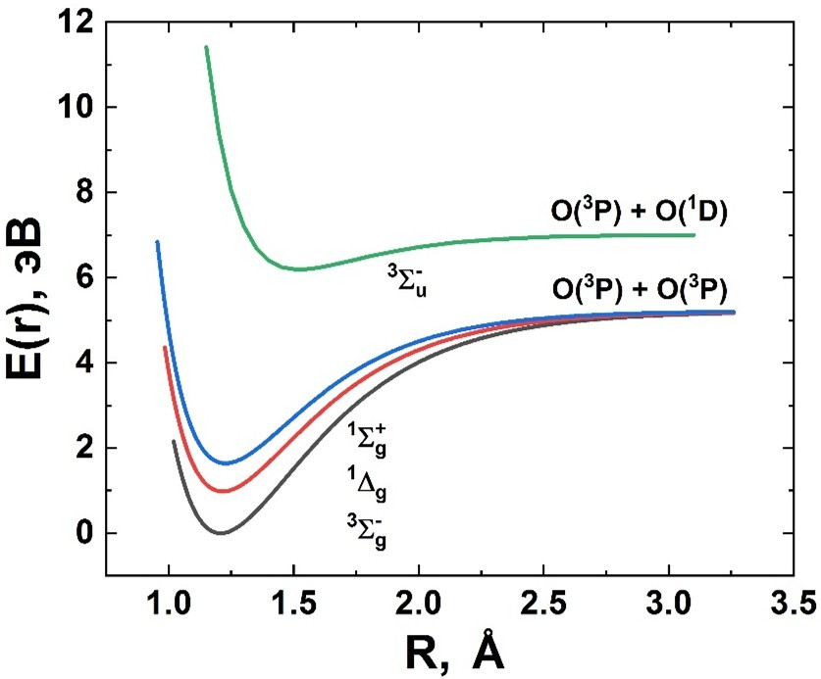
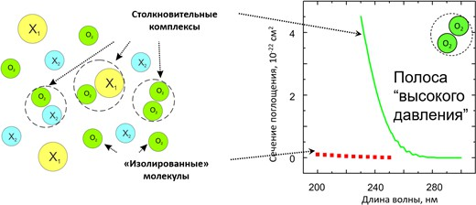
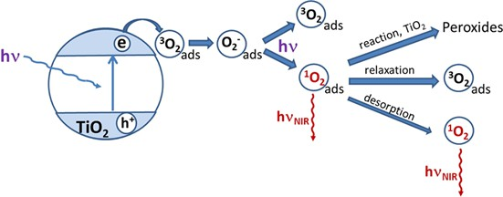
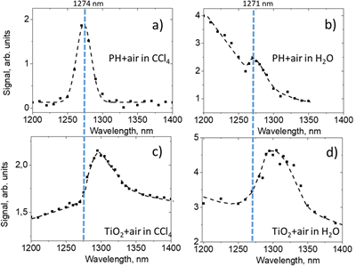
Область исследования
Автоматизация проведения экспериментальных исследований, включающая управление оборудованием и обработку данных в реальном времени.
2

Slide 3
Актуальность
Ручное проведение эксперимента регистрации ИК-спектров и сигналов, возникающих при генерации синглетного кислорода, затрудняет возможность изучать механизмы генерации синглетного кислорода в очень активных комплексах, так как считывание и обработка данных занимает много времени и требует постоянного присутствия исследователя. Также, ускорение процесса считывания и обработки необходимо при быстром расходе фотовозбуждаемого соединения, которое ответственно за генерацию синглетного кислорода.
Данная работа поможет снизить время проведения экспериментов, увеличит точность и снизит риск возникновения ошибок.
3

Slide 4
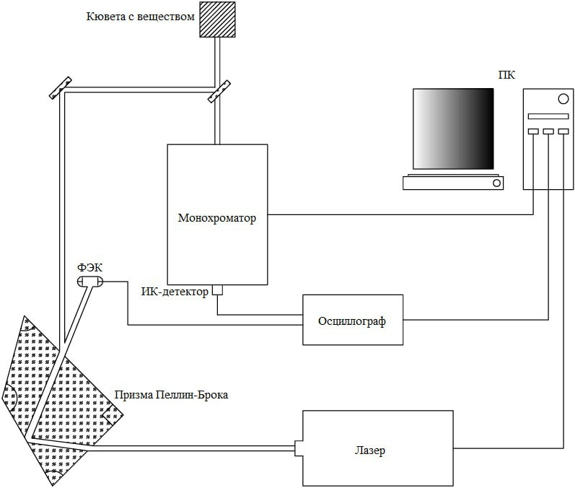
Цель
Уменьшить время проведения эксперимента по изучению механизмов генерации синглетного кислорода, увеличить точность вычислений.
4

Slide 5
Задачи
1. Создать ПО, через которое можно будет управлять всеми компонентами эксперимента: управления длинной волны лазера через OPO и управление полосой пропускания, шагом для монохроматора и количества повторений проходов по длинам волн.
2. ПО должно отвечать за автоматически сбор данных с оборудования: считывание сигнала с осциллографа и измерителя энергии. По полученным данным с осциллографа будет рассчитываться спектр ИК-люминесценции с помощью интегрирования сигнала с интерактивным заданием границ и по полученным данным будет производиться аппроксимация спектра. Полученные данные с измерителя энергии помогут следить за энергией лазерного импульса в реальном времени, а также измерять зависимость амплитуды сигнала, полученного с осциллографа, от энергии лазерного импульса, что важно для определения механизмов генерации синглетного кислорода, а также для определения квантового выхода синглетного кислорода для новых веществ или слабоизученных соединений.
3. Реализация автокалибровки через ПО на известном веществе или светодиоде, что очень важно для точного определения спектров ИК-люминесценции синглетного кислорода при фотовозбуждении малоизученных веществ. За счет этого программа сможет проверять корректность длины волны монохроматора.
4. Провести тестирование ПО в реальных условиях эксперимента. Оценить скорость, точность и удобство работы по сравнению с ручными методами.
5

Slide 6
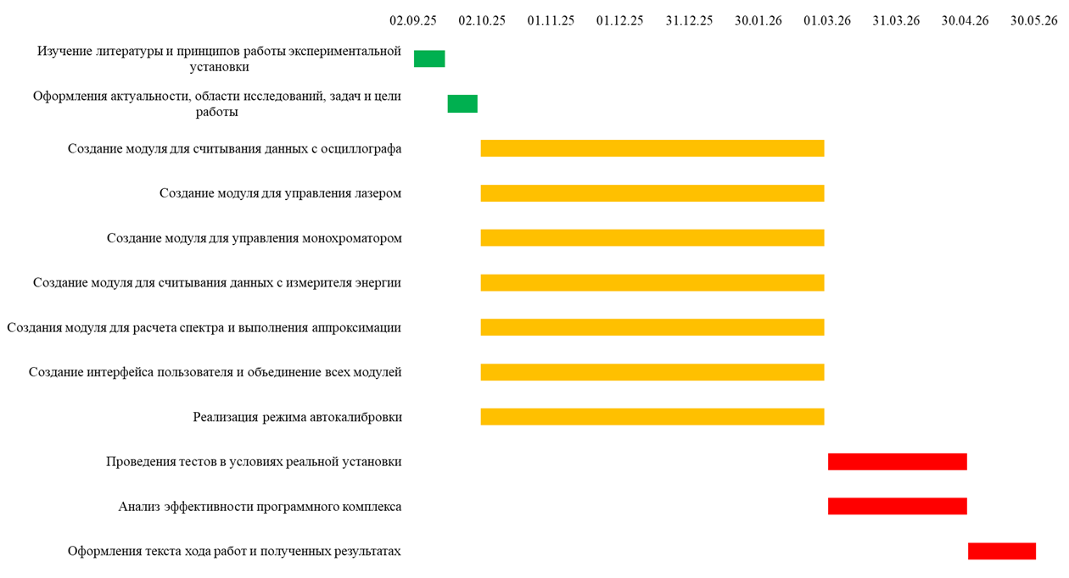
Диаграмма Ганта
6

Slide 7
Описание методов
1. Расчет спектра (интегрирование исходного сигнала):
Интерактивный выбор диапазонов для сигнала и фонового шума.
Анализ и вычитание фонового шума.
Анализ и предобработка исходного сигнала.
Интегрирования несколькими методами и достижение необходимой точности.
2. Аппроксимация сигнала (разложение с итеративным улучшением точности):
Расчет аппроксимированного сигнала по формуле биэкспоненциальной модели.
Применение метода нелинейной регрессии для оптимизации коэффициентов.
Расчет спектра для результата аппроксимации и сравнение результатом для исходного сигнала.
3. Автокалибровка:
Проверка подключений всех необходимых устройств и сохранение портов для связей со всеми компонентами.
Калибровка и проверка работоспособности всех компонент через обратную связь и сохранение калибровочных коэффициентов.
7

Slide 8
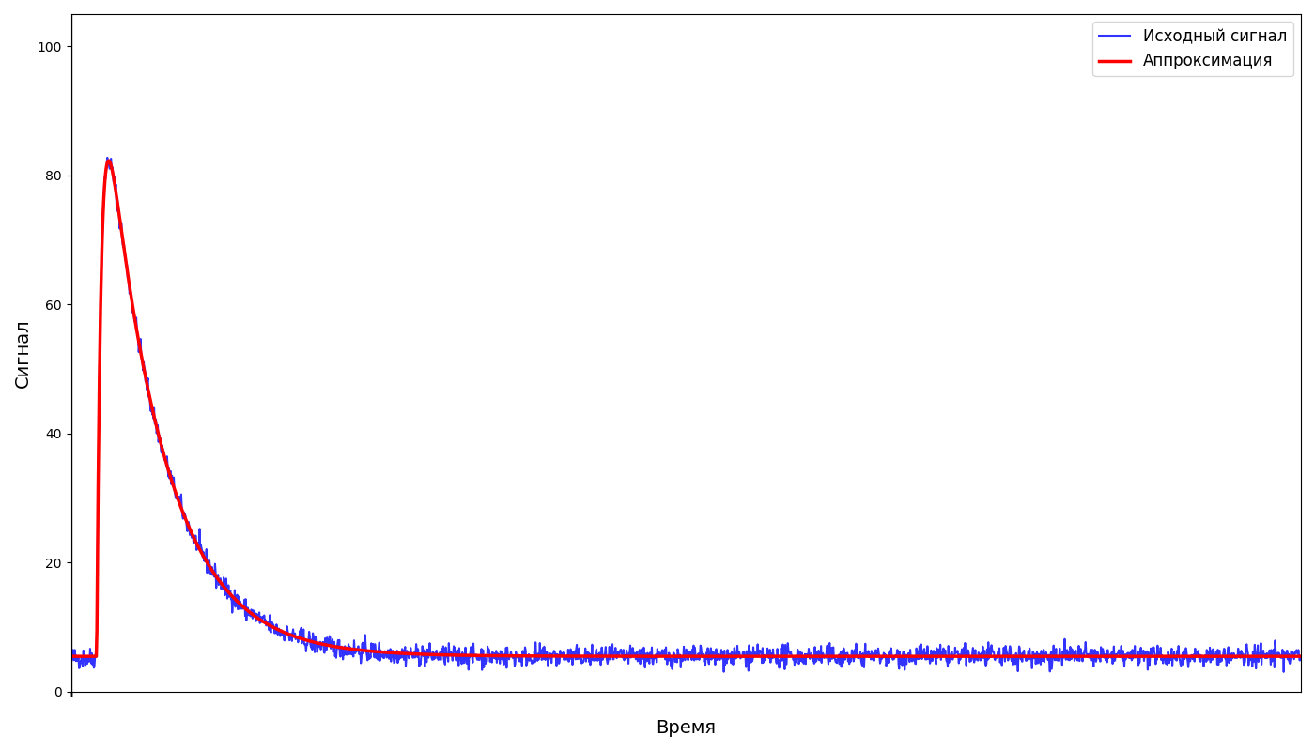
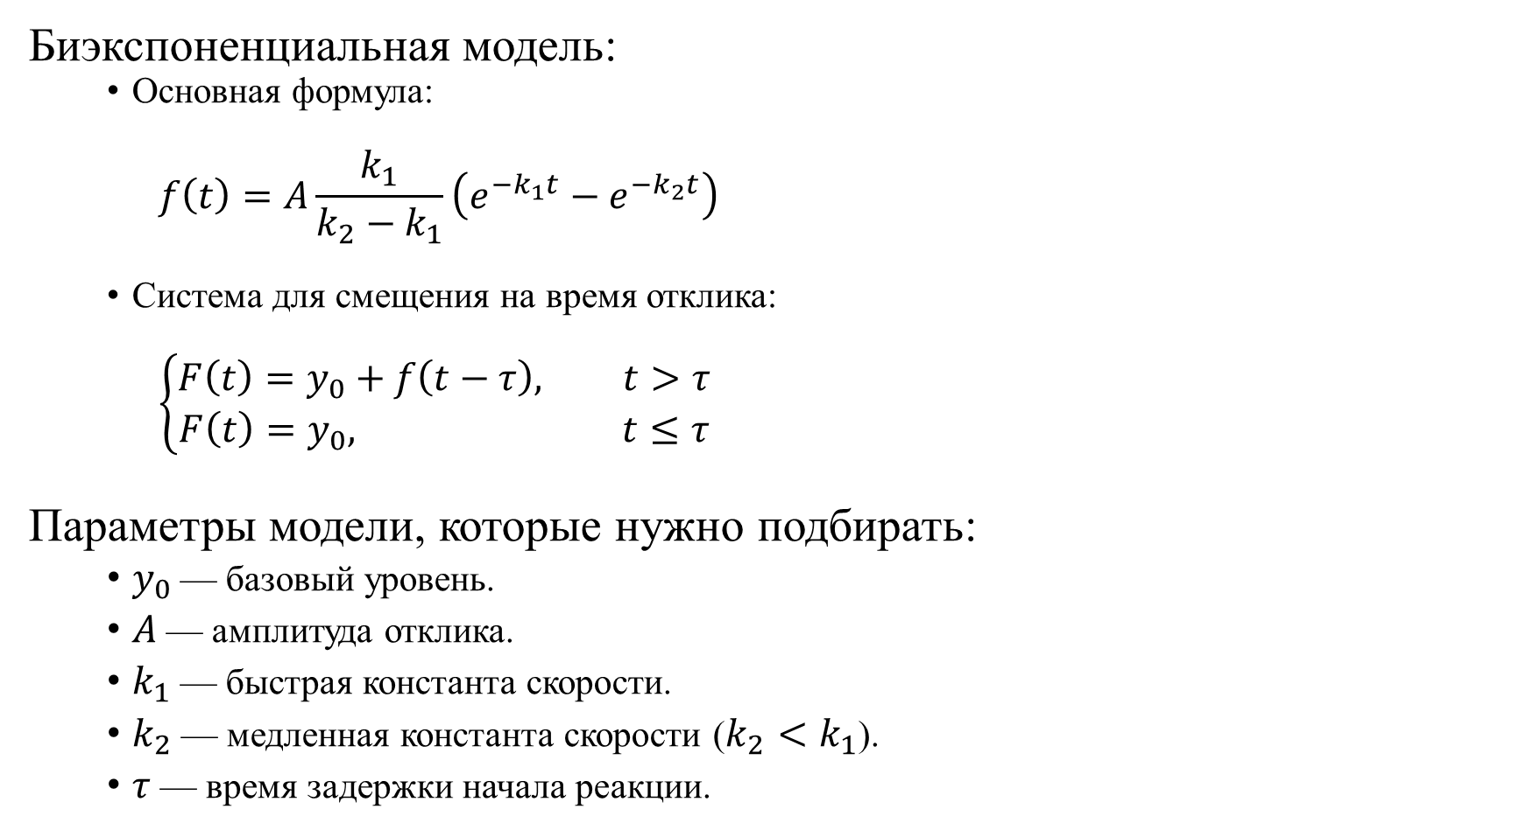
Описание методов
Биэкспоненциальная модель:
Основная формула:
$$f\left(t\right)=A\frac{k_{1}}{k_{2}−k_{1}}\left(e^{−k_{1}t}−e^{−k_{2}t}\right)$$
Система для смещения на время отклика:
$$\left\{\begin{aligned}F\left(t\right)=y_{0}+f\left(t−τ\right), t>τ \\ F\left(t\right)=y_{0}, t≤τ\end{aligned}\right.$$
Параметры модели, которые нужно подбирать:
$y_{0}$ — базовый уровень.
$A$ — амплитуда отклика.
$k_{1}$ — быстрая константа скорости.
$k_{2}$ — медленная константа скорости ($k_{2}<k_{1}$).
$τ$ — время задержки начала реакции.
8

Slide 9
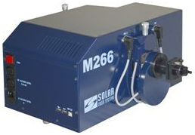
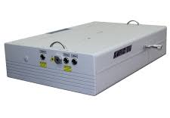
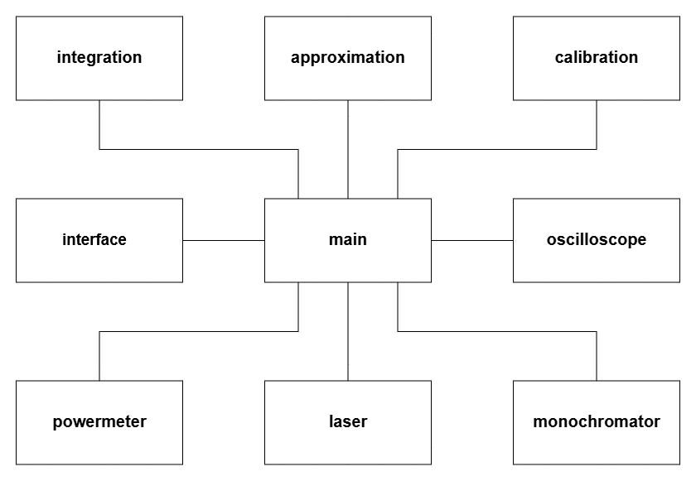
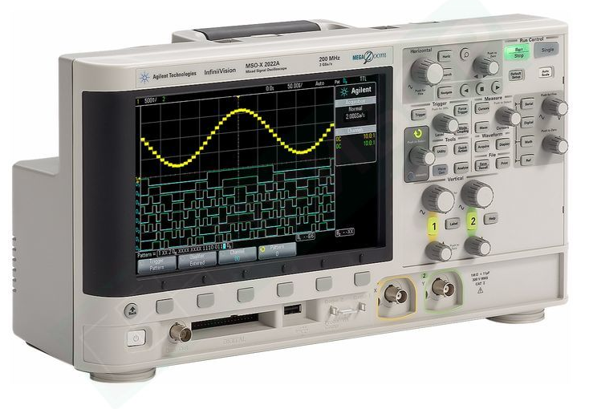
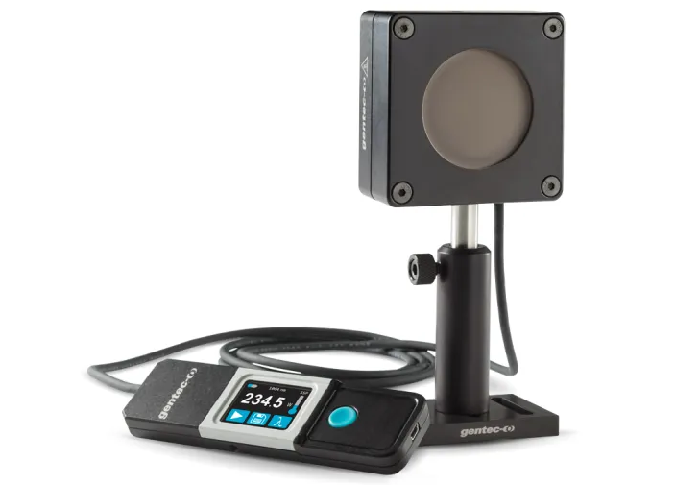
Ход работы
Монохроматор M266-IV (Solar Laser Systems)
Лазерное излучение LS-2145-OPO (OPO, Lotis Tii 2145)
Схема ПО
Осциллограф MSOX2024A (Keysight)
Измеритель энергии QE25SP-S-MT-D0 (Gentec-EO)
9

Slide 10
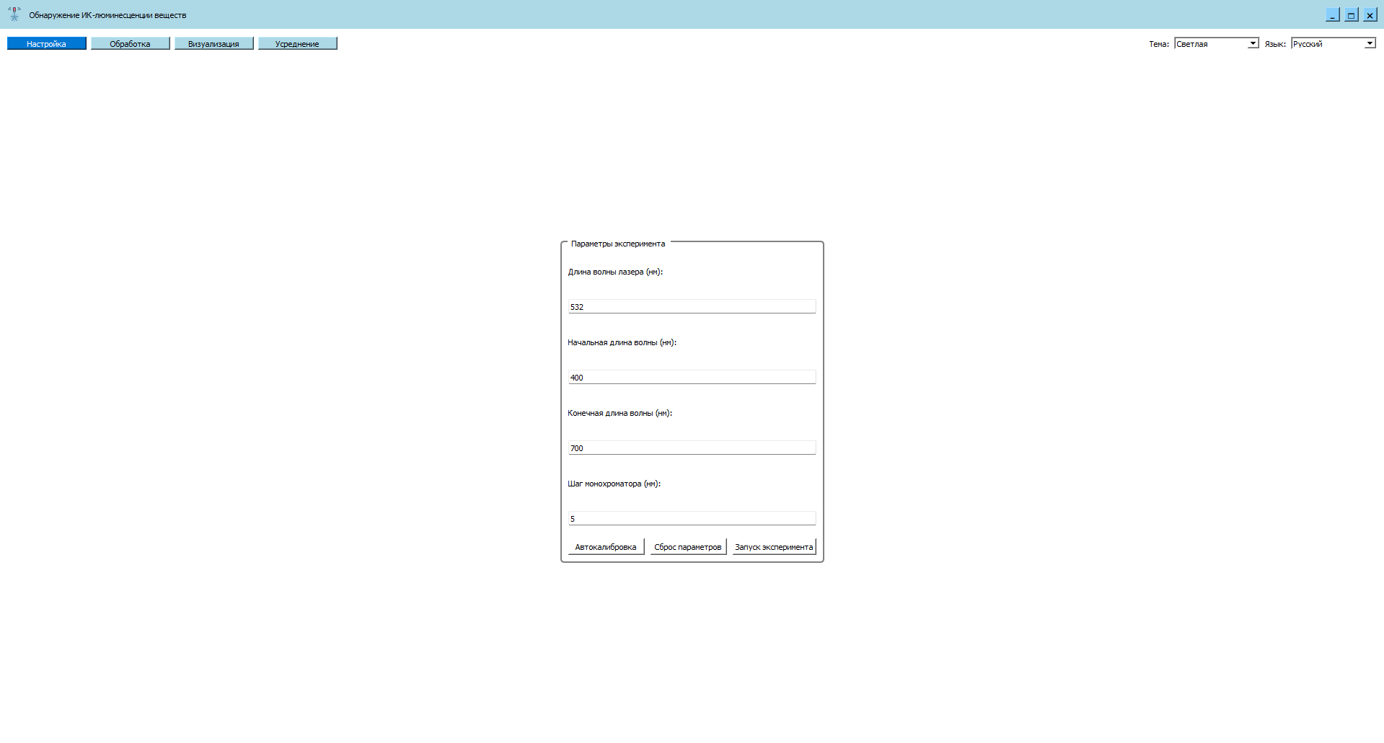
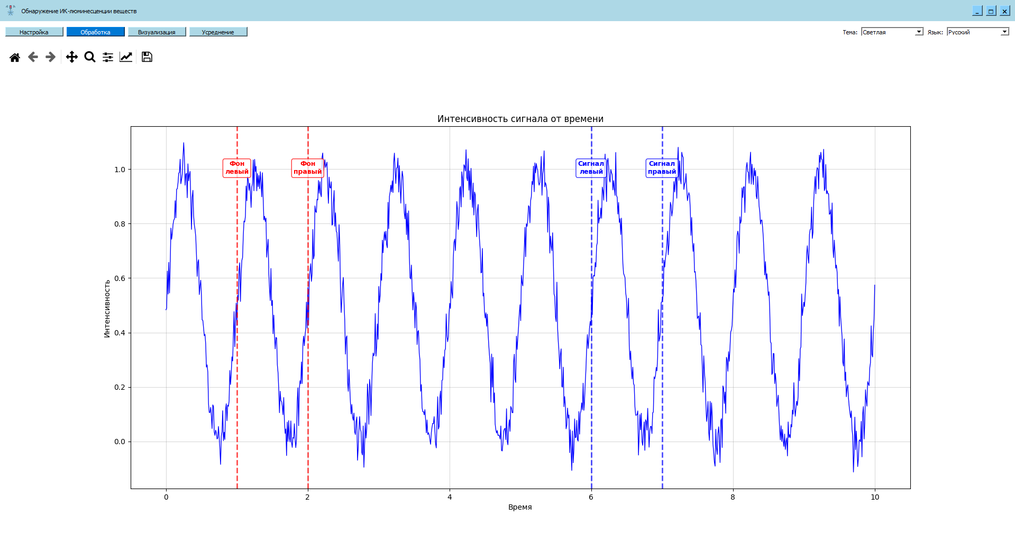
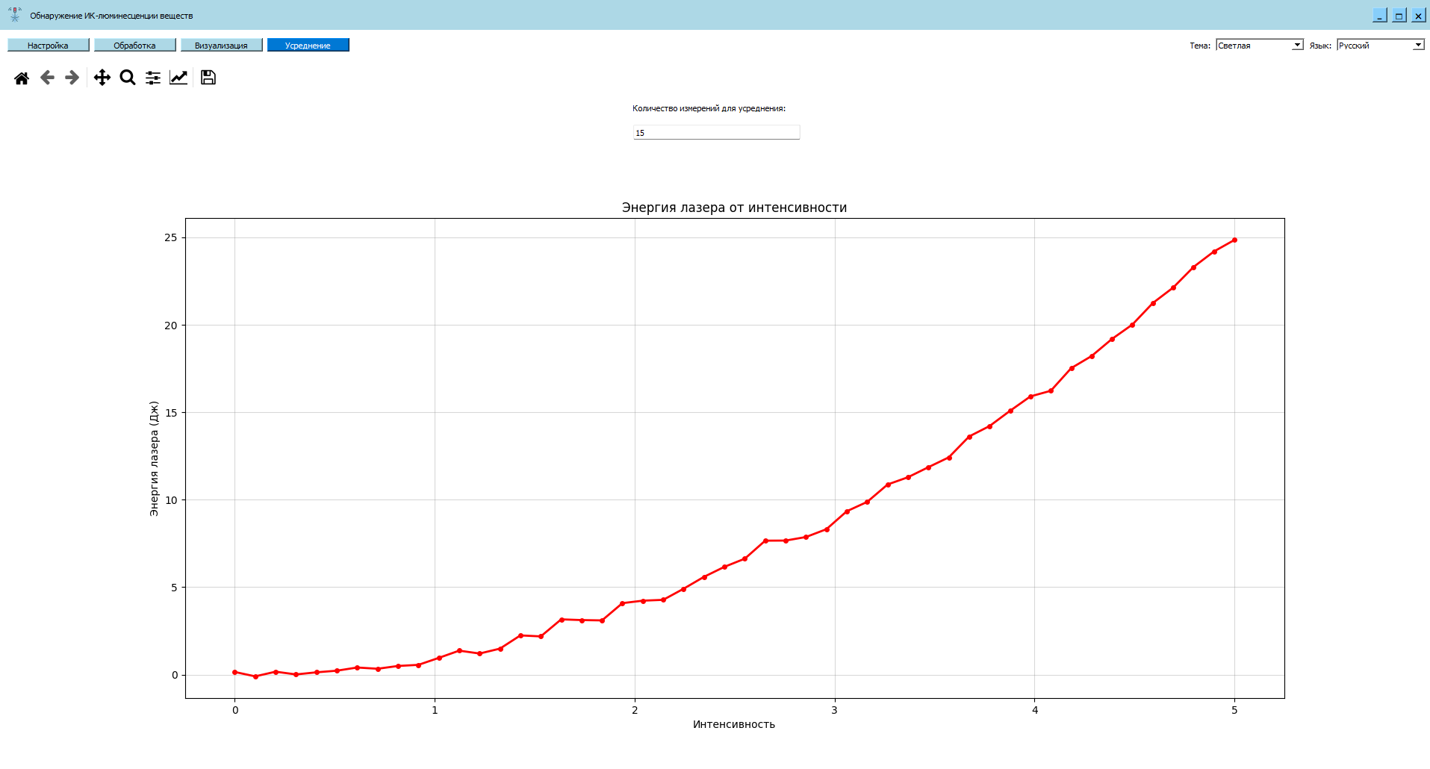
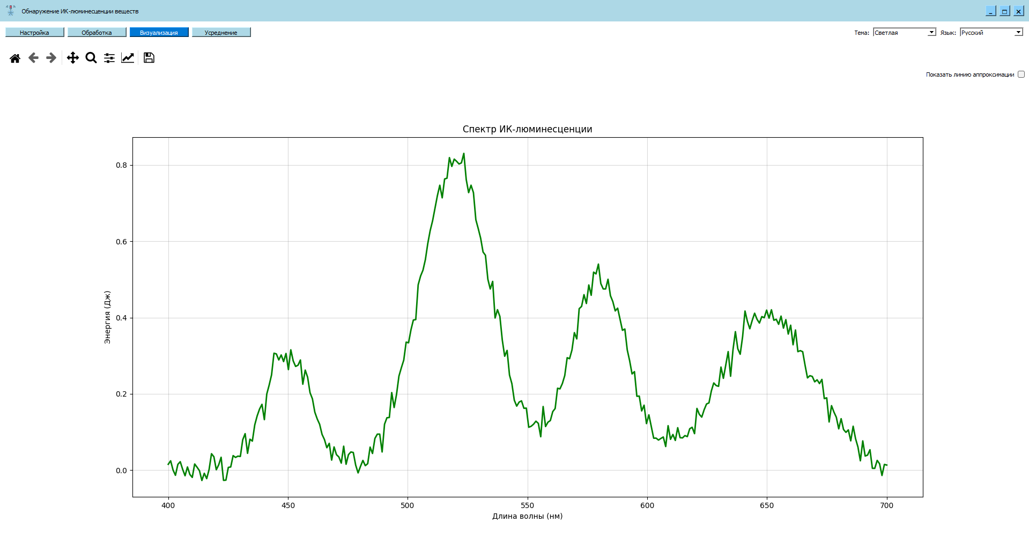
Ход работы
10

Slide 11
Сравнение методов
Параметр | Ручной метод | Автоматизированный метод | Улучшение
Время получения одного спектра | 4-6 часов | 30-45 минут | В 5-8 раз быстрее
Измерение энергии лазерного импульса | 8-12% | 4-6% | В 2-3 раза точнее
Точность позиционирования монохроматора | ±2 нм | ±0.1 нм | в 20 раз точнее
Требуемое присутствие исследователя | Постоянно | Только при запуске и завершении | Снижение вовлеченности
Обработка данных | Вручную в Origin/MATLAB | В реальном времени, автоматически | Экономия 1-2 часов на обработку
11

Slide 12
Ожидаемые результаты
1. Будет разработан и реализован в ПО формализованный алгоритм проведения экспериментов. Это позволит получать точнее и быстрее спектры ИК-люминесценции синглетного кислорода, в частности, спектры ИК-люминесценции синглетного кислорода от длины волны возбуждения лазерного импульса.
2. Будет разработано программное обеспечение, которое собирает данные с осциллографа и измерителя энергии и сразу проводит их обработку с помощью двух независимых методов для вычисления спектра и расчета зависимости интенсивности сигнала от энергии лазерного импульса.
3. Будет реализована и протестирована встроенная процедура автоматической калибровки системы на эталонном веществе или светодиоде с известными спектральными характеристиками.
4. Будет протестировано ПО в реальных условиях эксперимента.
12

Slide 13
Разработка программного обеспечения для автоматизированного проведения экспериментов по изучению механизмов генерации синглетного кислорода
Студент: Климов Богдан Алексеевич, гр. 22357
Научный руководитель: к.ф.-м.н., Ершов Кирилл Сергеевич
Место прохождения практики: ИХКГ СО РАН, гр. МФД

